Slide 1

Clinical Practice Guideline on management of patients with diabetes and chronic kidney disease stage 3b or higher (eGFR < 45 ml/min)
ERA-EDTA
Nephrol Dial Transplant 2015
Papendal, 14-12-17

Slide 2
DM bij CKD 3b en hoger:
onderwerpen
Onderdelen richtlijn:
Nierfunctievervanging
Glucose regulatie
Cardiovasculair risico management

Slide 3
DM bij CKD 3b en hoger:
onderwerpen
Onderdelen richtlijn:
Nierfunctievervanging
Glucose-regulatie
3. Cardiovasculair risico management

Slide 4
DM bij CKD 3b en hoger:
Diabetes regulatie
Stelling 2
2.1.1 Aanbeveling: Geen scherpe diabetes regulatie indien dit leidt tot hypoglykemieen (1B)
2.1.2 Aanbeveling: Aanscherping diabetesregulatie wanneer de HbA1c > 69 mmol/mol (8.5%) (1C)
2.1.3 Suggestie: Nastreven van HbA1c waarde conform figuur 4, rekening houdend met risico op hypoglykemie, comorbiditeit en diabetesduur (2D)
2.1.4 Aanbeveling: Intensieve zelfmonitoring alleen ter preventie van hypoglykemieen bij hoog risico (2D)

Slide 5
DM bij CKD 3b en hoger:
Diabetes regulatie
FIGURE 4 : Flowchart of management targets for HbA1C in patients with diabetes and CKD stage 3b or higher (eGFR <45 mL/min ).

Slide 6
DM bij CKD 3b en hoger:
Diabetes medicatie
Stelling 2.3
2.3.1 Aanbeveling: metformine in een dosering aangepast aan de nierfunctie als eerste keus medicatie als leefstijl interventies alleen onvoldoende zijn (1B)
2.3.2 Aanbeveling: voeg diabetesmedicatie toe met een laag risico op hypoglykemieen indien de streefwaarde van het HbA1c niet wordt bereikt (1B)
2.3.3 Aanbeveling: instrueer patient om bij metformine gebruik bij intercurrente aandoeningen waarbij verslechtering nierfunctie kan optreden, de metformine tijdelijk te staken (1C)
Opmerking:
Verruiming van de mogelijkheid tot voorschrijven metformin bij CKD.
(US-FDA: metformine gecontra-indiceerd bij eGFR < 30 ml/min/1.73m²)

Slide 7
DM bij CKD 3b en hoger:
Diabetes regulatie (4)
FIGURE 5 : Assessment of risk for hypoglycaemia.

Slide 8
DM bij CKD 3b en hoger:
Diabetes medicatie
meglitinides
GLP1-agonisten
LEADER: liraglutide bij elke nierfunctie
EMPA-REG trial: eGFR > 30 ml/min/1.73m²
FIGURE 6 : Dose recommendations in CKD

Slide 9
DM bij CKD 3b en hoger:
Diabetes medicatie: Commentaar RLC
Criteria bij keuze diabetes medicatie:
  daling van HbA1c
  Bijwerkingen: hypoglykemie risico en gewichtstoename
  Lange termijn effecten:
    (secundaire) preventie CV morbiditeit en mortaliteit
    Effect op diabetische nefropathie, neuropathie, retinopathie
  Voorschrijfmogelijkheden bij verminderde nierfunctie
  kosten-aspect en vergoedingscriteria

Slide 10
DM bij CKD 3b en hoger:
Diabetes medicatie: Commentaar RLC
  Lange termijn effecten:
    (secundaire) preventie CV morbiditeit en mortaliteit
    Preventie of vertraging diabetische nefropathie, neuropathie, retinopathie
  Nieuwe studies:
  SGLT2-remmers: EMPA-REG outcome trial en CANVAS
  GLP1-agonisten: LEADER en SUSTAIN
  DPP4-remmers: TECOS en SAVOR-TIMI 53 trial

Slide 11
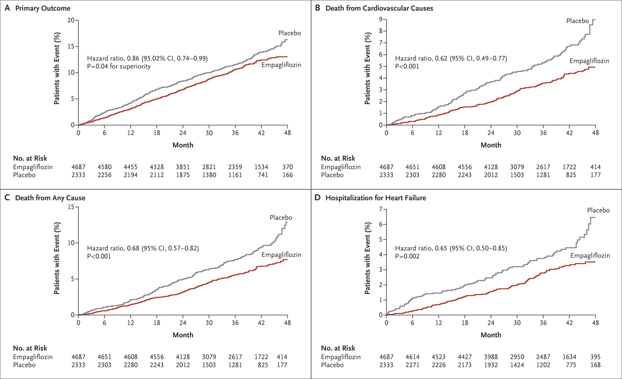
DM bij CKD 3b en hoger:
Diabetes medicatie: commentaar RLC
SGLT-2 inhibitors: EMPA-REG OUTCOME trial
Empagliflozine cardiovasculair effect:
Reductie in primair eindpunt (CV overlijden, ACS, CVA):
12.1 vs 10.5%, Hazard ratio 0.86 (0.74-0.99)
CV overlijden:
5.9 vs 3.7%, HR 0.62 (0.49-0.77)
Opname hartfalen:
4.1 vs 2.1%, HR 0.65 (0.50-0.85)
  US FDA: nieuwe indicatie empagliflozine: reductie van CV mortaliteit bij DM type 2 en bekende cardiovasculaire ziekte
  Zinman et al. Empaglifozine, cardiovascular outcomes and mortality in type 2 diabetes. NEJM 2015; 373: 2117-2128, Inclusie eGFR > 30 ml/min/1.73m², gemiddelde eGFR 74 ml/min/1.73m².

Slide 12
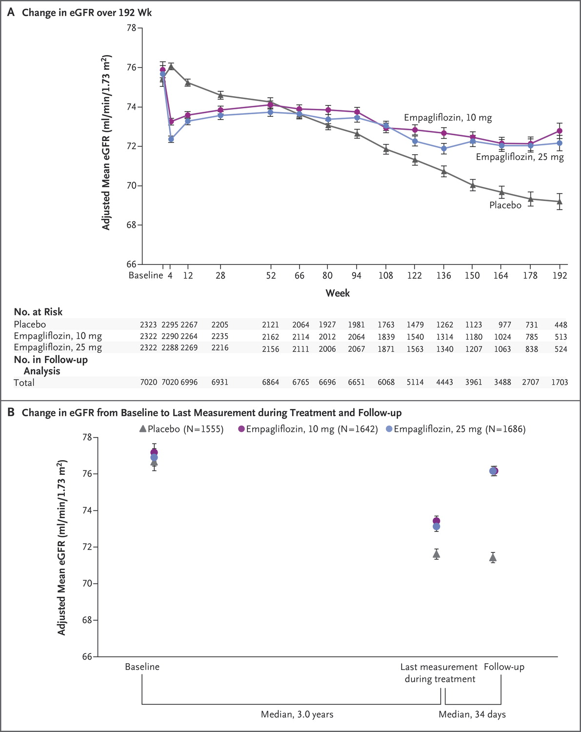
DM bij CKD 3b en hoger:
Diabetes medicatie: commentaar RLC
SGLT-2 inhibitors: EMPA-REG OUTCOME trial
Empagliflozine renaal effect:
Reductie in primair eindpunt (progressie macro-alb, verdubbeling kreat, ESRD, renaal overlijden):
12.7 vs 18.8%, Hazard ratio 0.61 (0.53-0.70)
Progressie macro-albuminurie:
11.2 vs 16.2%, HR 0.62 (0.54-0.72)
Verdubbeling kreat:
1.5 vs 2.6%, HR 0.56 (0.39-0.79)
Verdubbeling kreat/ESRD bij eGFR 30-45 ml/min/1.73m²:
6.3 vs 11.5%, HR 0.54 (0.40-0.75)
  Wanner et al. Empagliflozin and progression of kidney disease in type 2 diabetes. NEJM 2016.
  Inclusie eGFR > 30 ml/min/1.73m², gemiddelde eGFR 74 ml/min/1.73m².

Slide 13
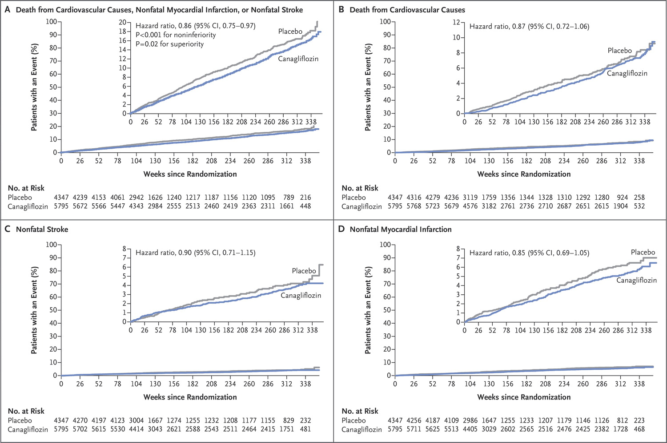
DM bij CKD 3b en hoger:
Diabetes medicatie: commentaar RLC
SGLT-2 inhibitors: CANVAS
Canagliflozine cardiovasculair effect:
Reductie van primair eindpunt (CV overlijden, ACS, CVA):
26.9 vs 31.5 ev/1000 pt jr Hazard ratio 0,86 (0,75-0,97)
  Neal et al. Canagliflozin and cardiovascular and renal events in type 2 diabetes. NEJM 2017; 377: 644-657

Slide 14
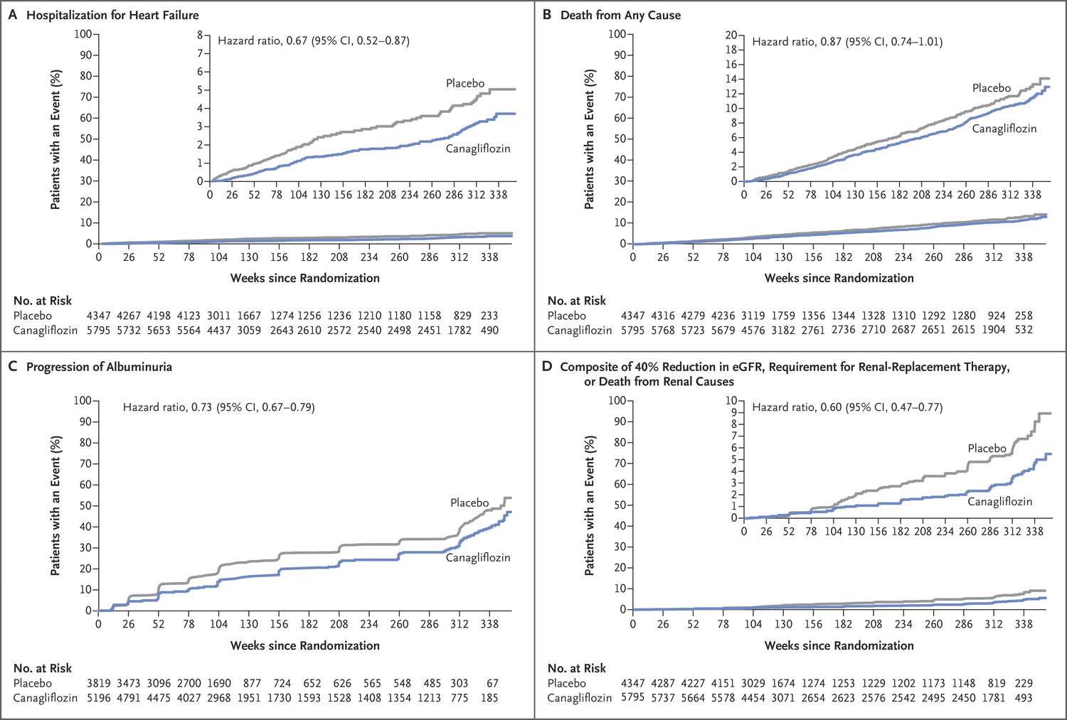
DM bij CKD 3b en hoger:
Diabetes medicatie: commentaar RLC
SGLT-2 inhibitors: CANVAS
Canagliflozine renaal effect:
Reductie in progressie albuminurie:
89.4 vs 128.7 ev/1000 pt jr
HR 0,73 (0,67-0,79)
Bij meer patienten afname van albuminurie:
293.0 vs 187.5 ev/1000 pt jr,
HR 1,70 (1,51-1,91)
Vermindering progressie nierinsufficientie:
40% reductie eGFR, CKD5d, renaal overlijden:
5.5 vs 9.0 ev/1000 pt jr
HR 0,60 (0,47-0,77)
  Neal et al. Canaglifozin and cardiovascular and renal events in type 2 diabetes. NEJM 2017; 377: 644-657

Slide 15
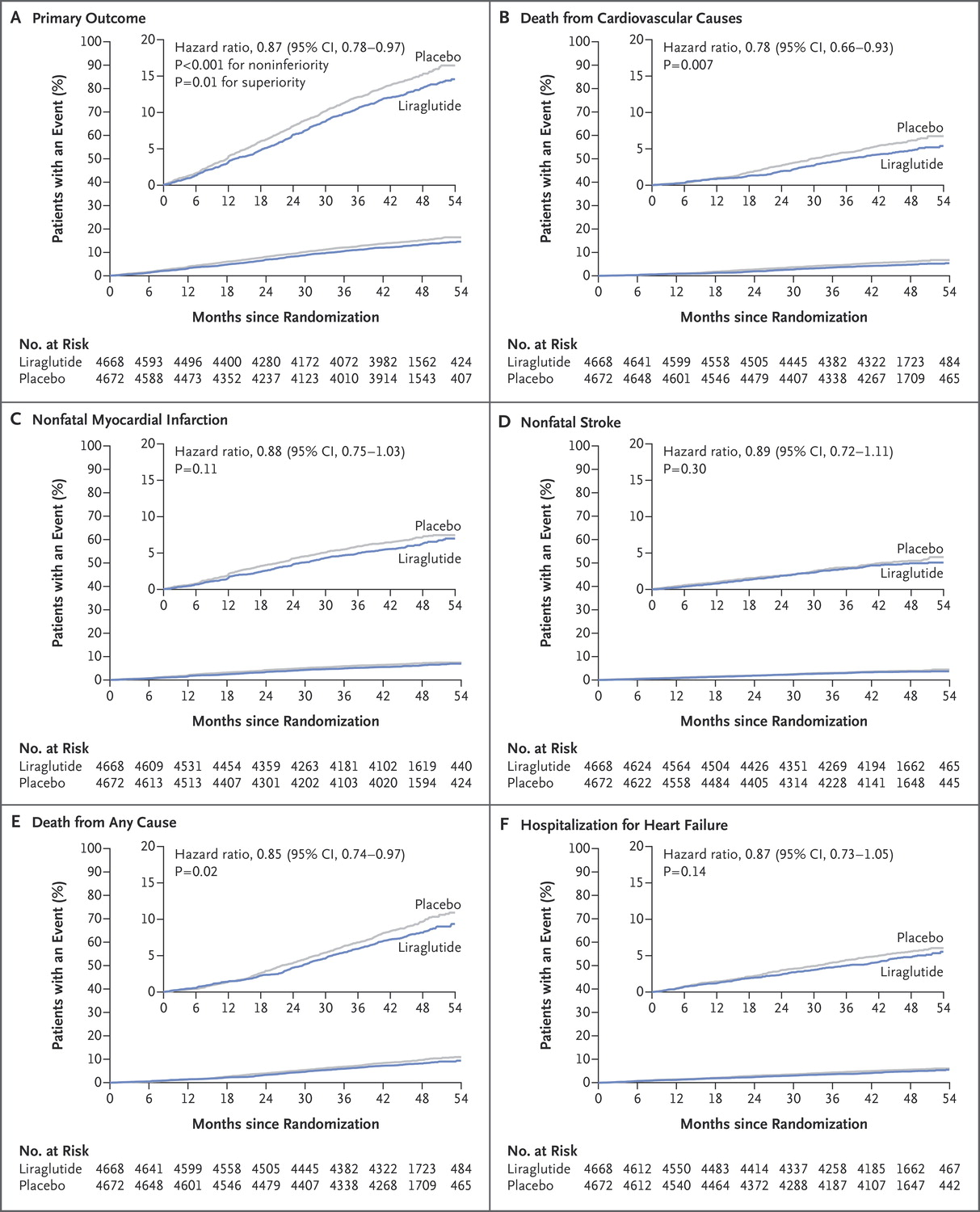
DM bij CKD 3b en hoger:
Diabetes medicatie: commentaar RLC
GLP-1 agonisten: LEADER
Liraglutide cardiovasculair effect:
Reductie van primair eindpunt: cardiovasculair overlijden, ACS en CVA:
13 vs 14.9%, Hazard Ratio 0,87 (0.78-0.97)
Reductie CV overlijden:
4.7 vs 6.0%, HR 0.78 (0.66-0.93)
Reductie ACS:
6.3 vs 7.3%, HR 0,86 (0.71-1.00)
  Marso et al, Liraglutide and cardiovascular outcomes in type 2 diabetes. NEJM 2016; 375:311-322, studiepopulatie echter slechts 2.4% patienten met eGFR < 30 ml/min/1.73m² )

Slide 16
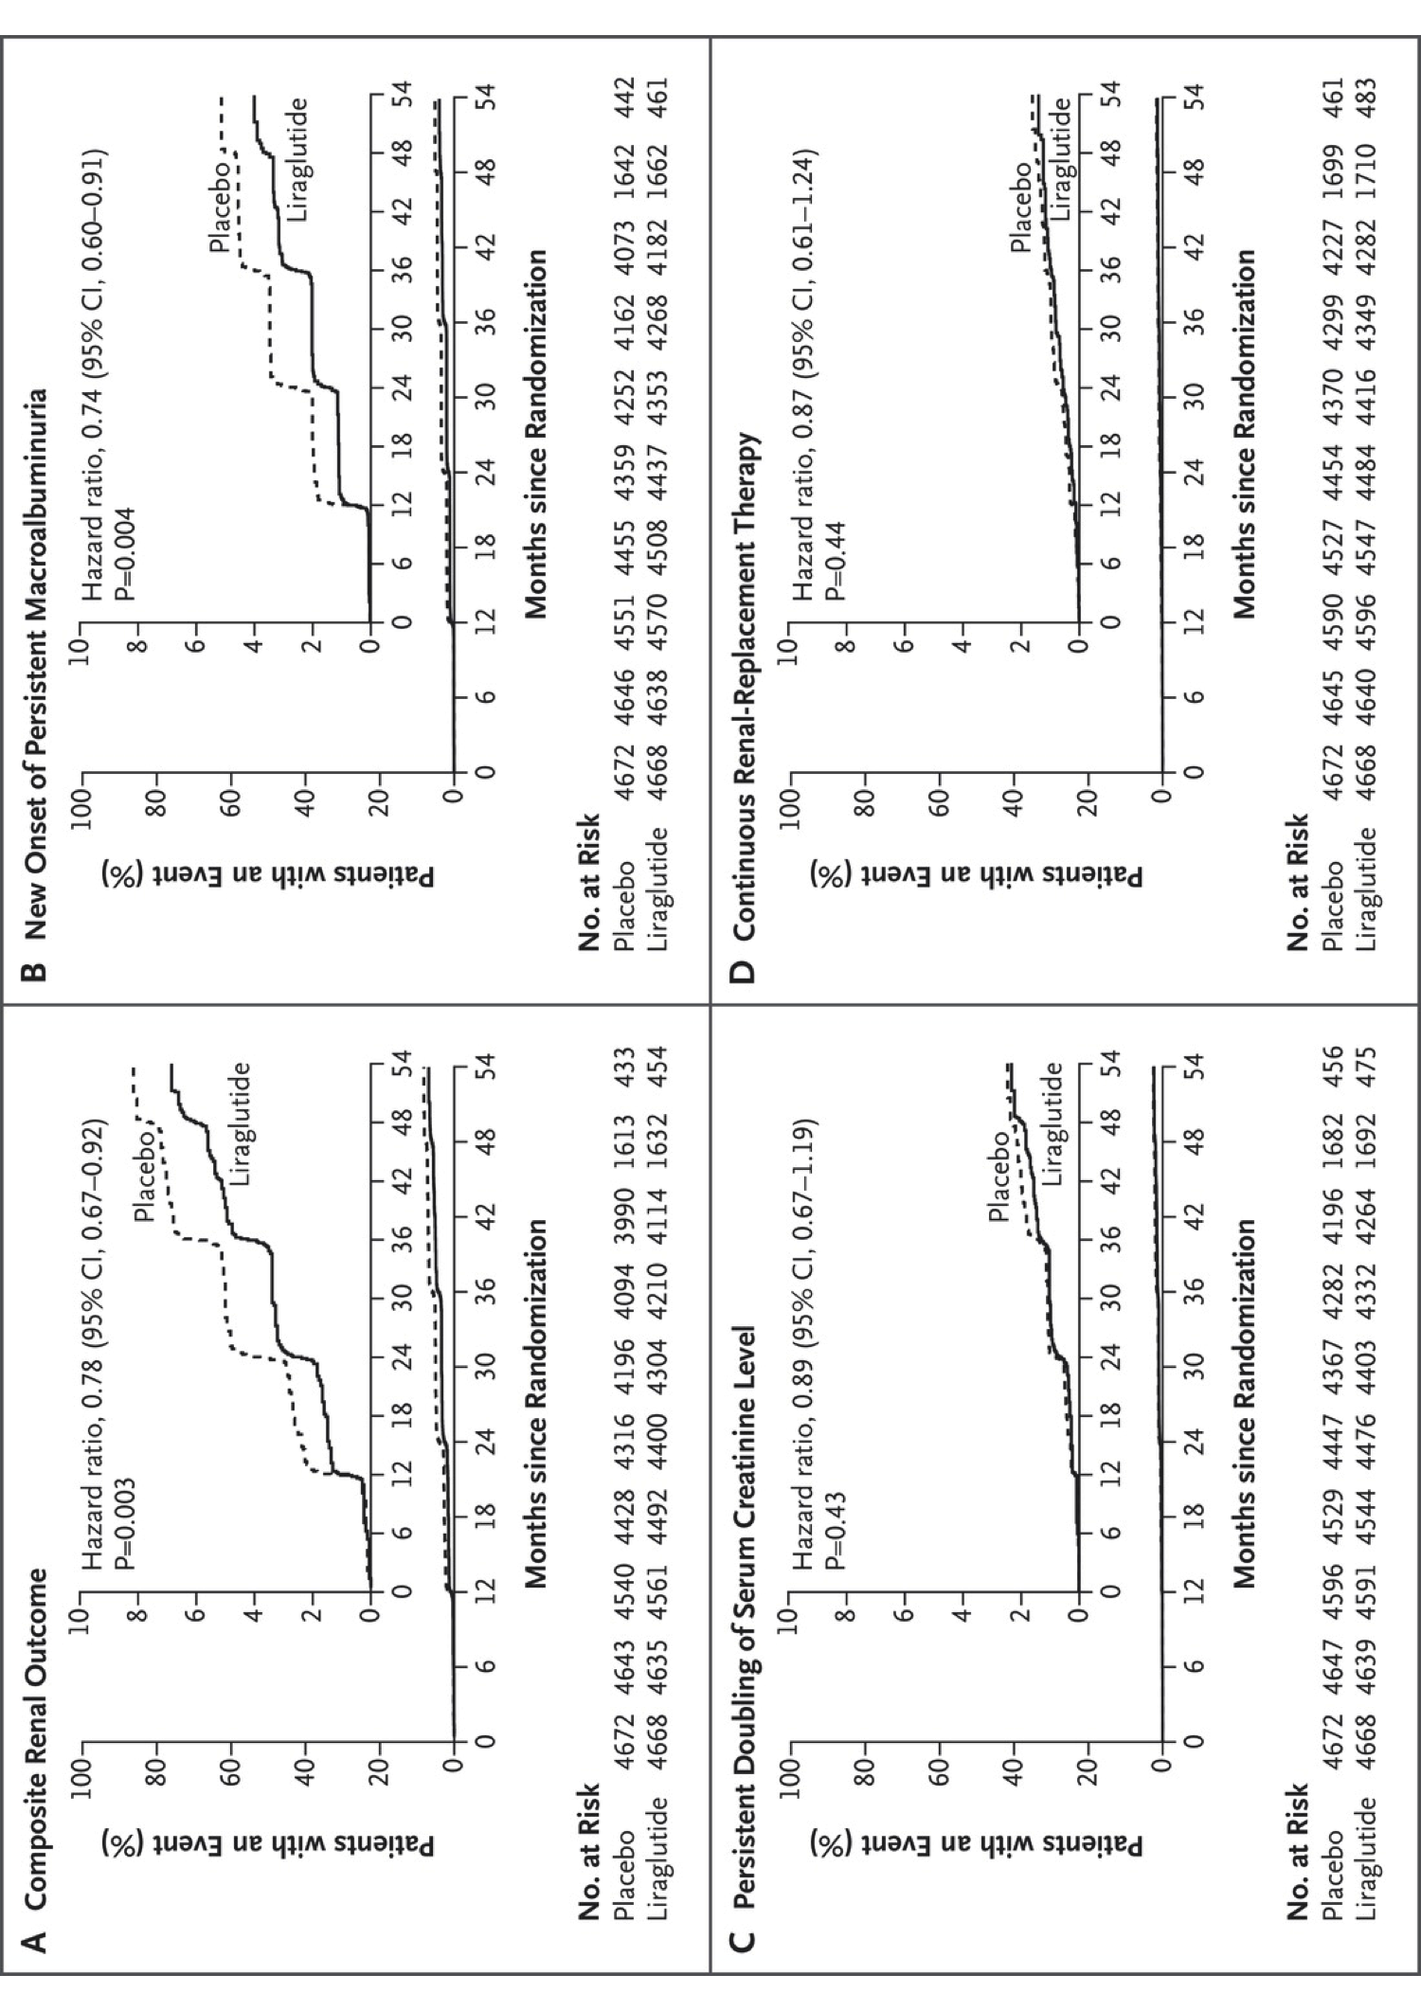
DM bij CKD 3b en hoger:
Diabetes medicatie: commentaar RLC
GLP-1 agonisten: LEADER
Liraglutide renaal effect:
Reductie primair renaal eindpunt:
New-onset macro-albuminurie, verdubbeling S-creat, ESRD of renaal overlijden:
Hazard ratio 0.78 (0.67-0.92)
New-onset macroalbuminurie:
3.4 vs 4.6%, HR 0.74 (0.60-0.94)
  Mann et al, Liraglutide and Renal Outcomes in type 2 diabetes, NEJM 2017; 377: 839-4

Slide 17
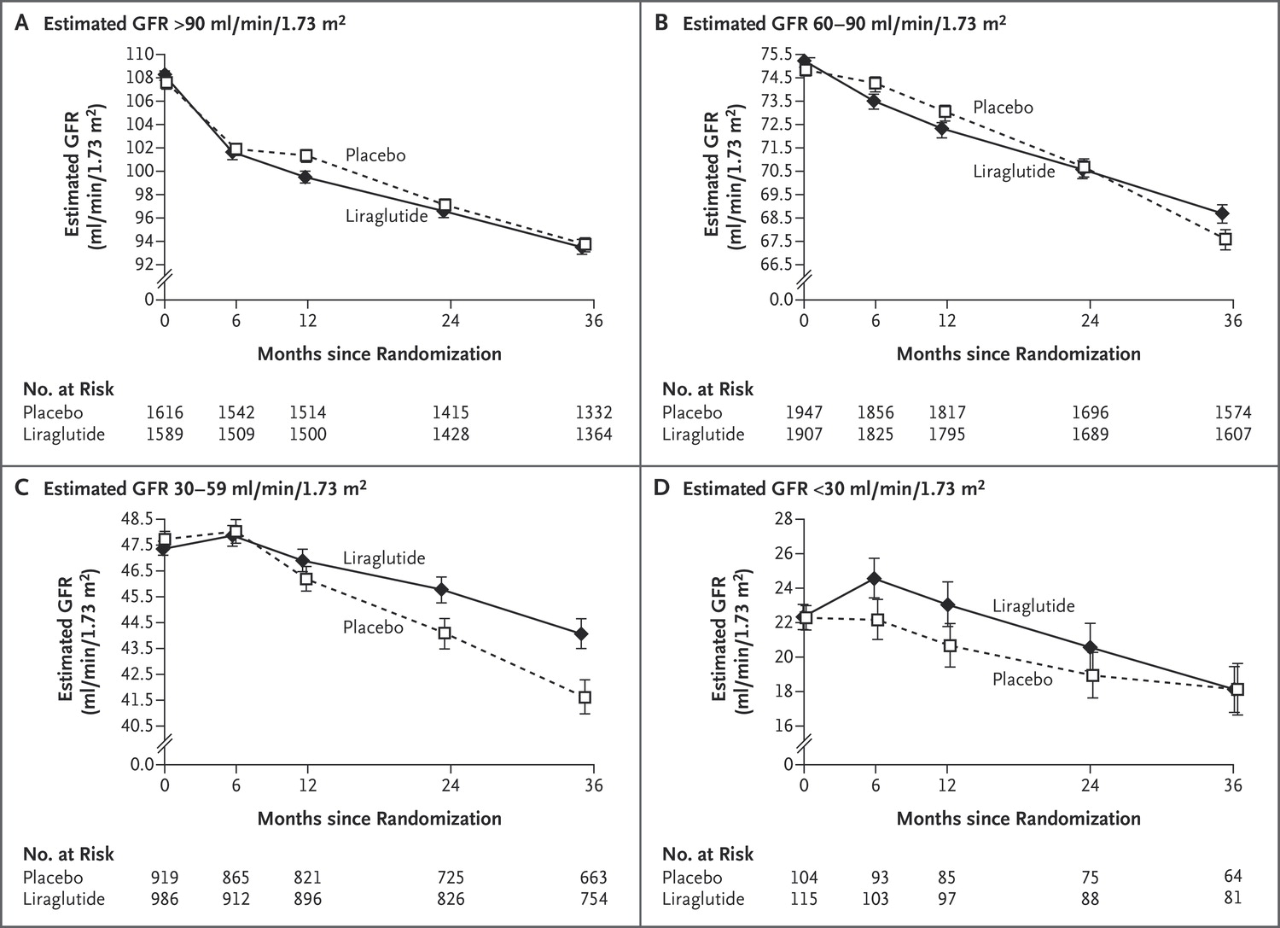
DM bij CKD 3b en hoger:
Diabetes medicatie: commentaar RLC
GLP-1 agonisten: LEADER
Liraglutide renaal effect:
Progressie nierinsufficientie:
Bij baseline eGFR 30-60 ml/min/1.73m²:
significant verschil in achteruitgang eGFR:
2 vs 4 ml/min/1/73m² per 24 maanden
  Mann et al, Liraglutide and Renal Outcomes in type 2 diabetes, NEJM 2017; 377: 839-4

Slide 18
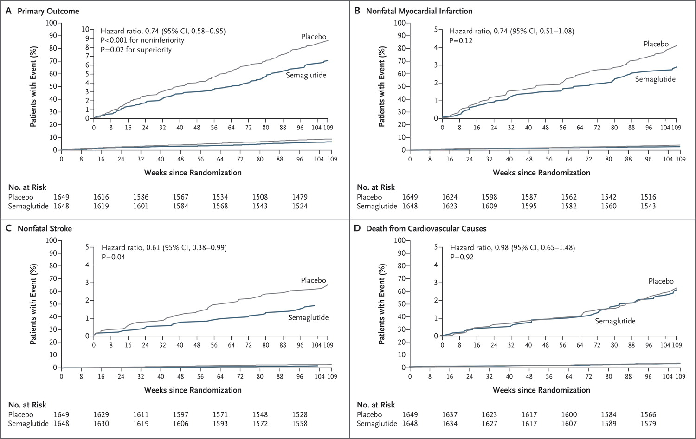
DM bij CKD 3b en hoger:
Diabetes medicatie: commentaar RLC
  GLP-1 agonisten: SUSTAIN
Semaglutide cardiovasculair effect:
Reductie primair eindpunt (CV overlijden, ACS, CVA):
6.6 vs 8.9%, Hazard ratio 0.74 (0.58-0.95)
Reductie CVA:
1.6 vs 2.7%, HR 0.61 (0.38-0.95)
  Marso et al, Semaglutide and cardiovascular outcomes in patients with type 2 diabetes, NEJM 2016; 375: 1834-44;
  83% cardiovascular disease incl ckd3 en hoger, 11% alleen ckd

Slide 19
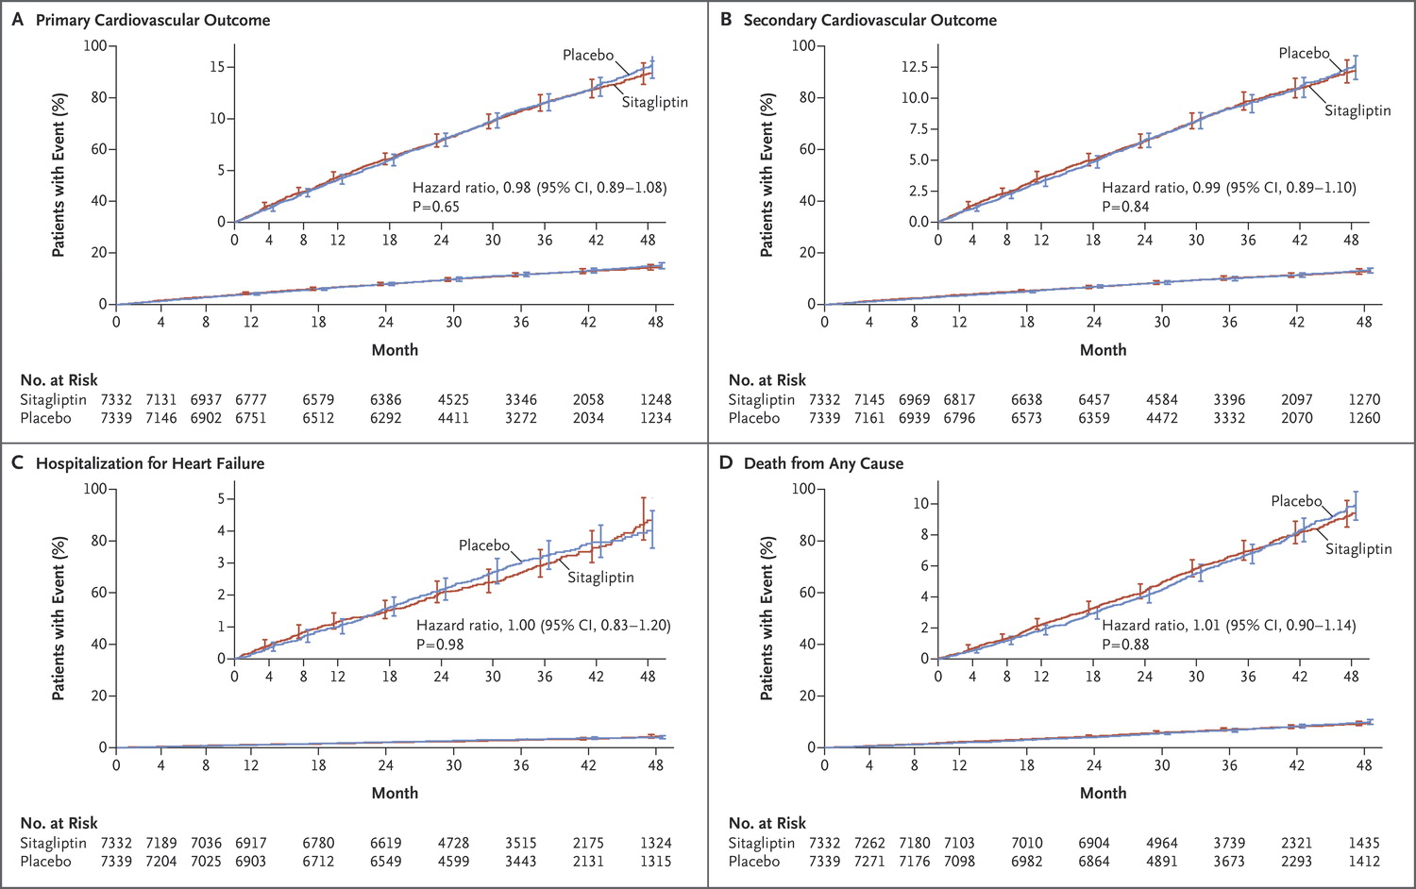
DM bij CKD 3b en hoger:
Diabetes medicatie: commentaar RLC
DPP4 remmers: TECOS
Sitagliptine cardiovasculair effect:
Geen effect op cardiovasculaire uitkomst
(CV overlijden, ACS, CVA, opname instabiele AP)
Geen effect op beloop eGFR
  Cornel et al. Diabetes Care 2016 Oct; dc161415. Effect of sitagliptin on kidney function and respective cardiovascular outcomes in type 2 diabetes. Inclusie: ckd 1-3b
  Green et al. NEJM 2015; 173: 232-42. Effect of sitagliptin on cardiovascular outcomes in type 2 diabetes.

Slide 20
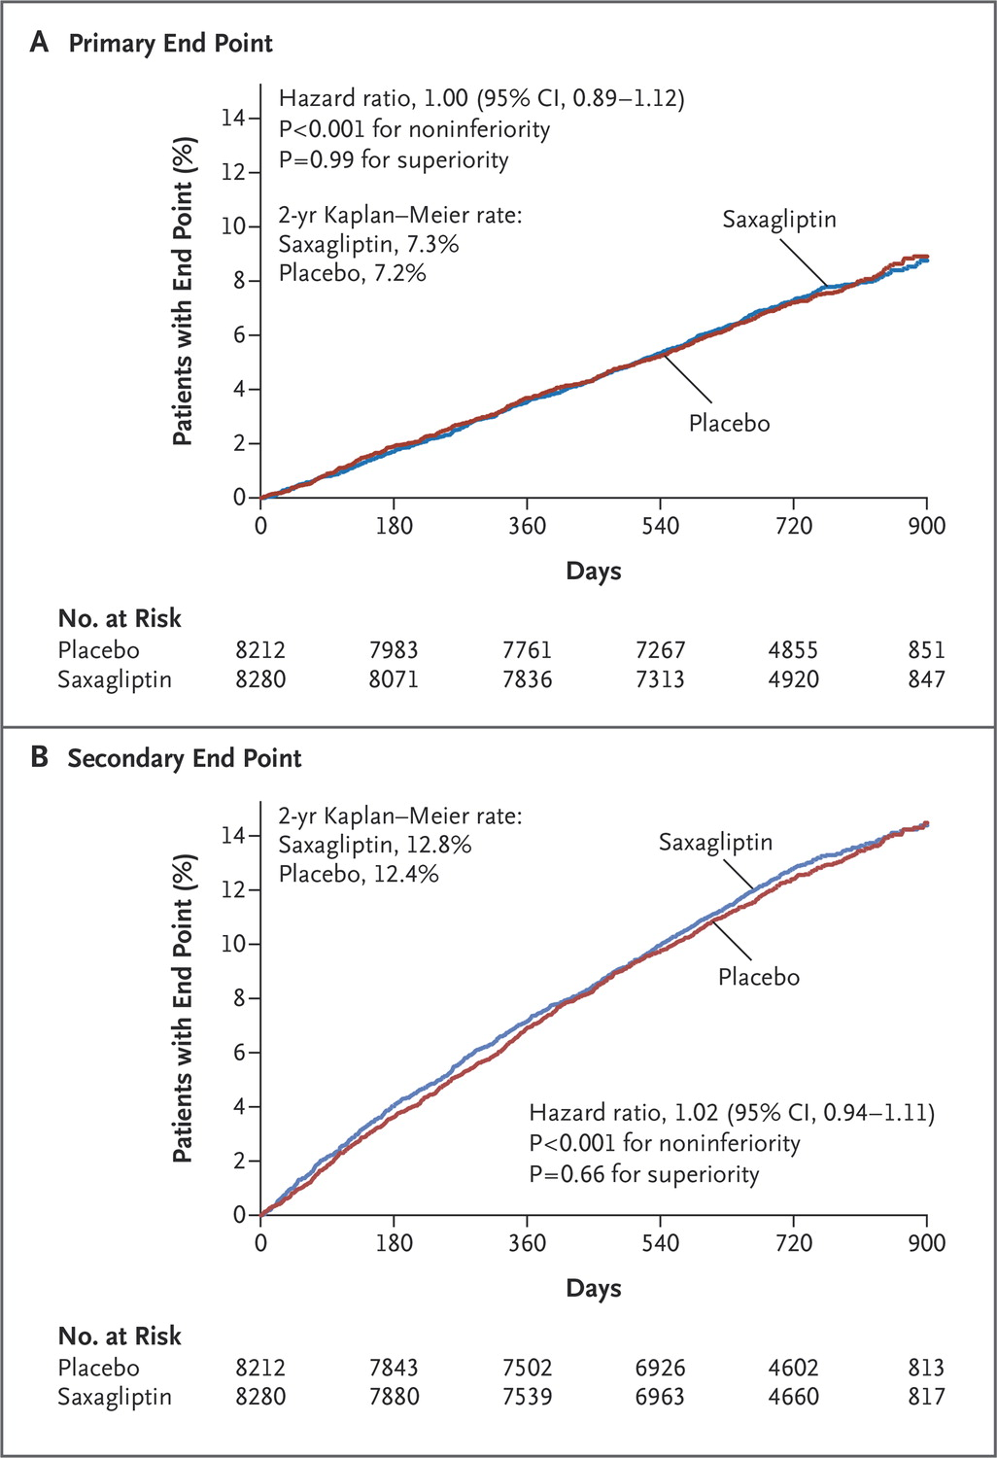
DM bij CKD 3b en hoger:
Diabetes medicatie
DPP4-remmers: SAVOR-TIMI 53 Trial
Saxagliptine cardiovasculair effect:
Geen effect op primair CV eindpunt (CV overlijden, ACS of CVA):
7.3 vs 7.2%, HR 1.00 (0.89-1.12) NS
Toename opname ivm hartfalen:
3.5 vs 2.8%, HR 1.27 (1.07-1.51)
  Scirica et al, Saxagliptin and cardiovascular outcomes in patients with type 2 Diabetes Mellitus. NEJM 2013; 369: 1317-26. Inclusie: eGFR< 30 ml/min: 2.1%; eGFR 30-50 ml/min: 13.6%

Slide 21
DM bij CKD 3b en hoger:
Diabetes medicatie
DPP4-remmers: SAVOR-TIMI 53 Trial
Saxagliptine renaal effect:
Reductie in albumine/creatinine ratio: 34.3 mg/g (p< 0.001)
Geen verschil in harde renale eindpunten (eGFR, verdubbeling creatinine, start nierfunctievervanging): 2.2 vs 2.0%, HR 1.08 (0.88-1.32)
Opmerking: bij FU 2 jaren
  Mosenzon et al. Diabetes Care 2016 Oct; dc 160621. Effect of Saxagliptin on renal outcomes in the Savor-timi 53 trial.
  Inclusie: eGFR< 30 ml/min: 3%;

Slide 22
DM bij CKD 3b en hoger:
Diabetes medicatie: commentaar RLC
medicatie | trial | Cardiovasculair effect | Renaal effect | Gebruik bij nierinsufficientie
SGLT2-remmer | EMPA-REG CANVAS | Afname hartfalen, CV overlijden en ACS bij bekend AS CVD (nieuwe indicatie USA) | Afname ontstaan en progressie DN | Empagliflozine bij eGFR > 30 ml/min/1.73 m²
GLP1-agonist | LEADER SUSTAIN | Afname CV overlijden, ACS en CVA | Afname ontstaan en progressie DN | Bij elke nierfunctie Cave retinopathie
DPP4-remmer | TECOS SAVOR-TIMI-53 | Geen effect op CV eindpunten | Geen effect op DN (albuminurie?) | Bij elke nierfunctie, met dosis-aanpassing

Slide 23
DM bij CKD 3b en hoger:
Diabetes medicatie: commentaar RLC
vergoedingscriteria:
  SGLT2-remmers, DPP4-remmers en GLP1-agonisten:
    indien metformin en/of SU derivaten niet worden verdragen of onvoldoende effectief zijn,
    indien de patient geen insuline gebruikt.
  GLP1-agonisten:
    BMI > 30 kg/m² en 3 maanden basaal insuline en metformine,
    of BMI > 35 kg/m².

Slide 24
DM bij CKD 3b en hoger:
Diabetes medicatie
Margot Taks, ziekenhuisapotheker Amphia Ziekenhuis;
bronnen: KNMP kennisbank, medicijnkosten.nl

Slide 25
DM bij CKD 3b en hoger:
Diabetes medicatie: commentaar RLC
A. initieel
Leefstijl interventies: dieet en bewegen
Metformine: in aangepaste dosering t/m CKD4
SU-derivaat met korte halfwaarde tijd: gliclazide, glipizide
B. Mogelijke vervolgstappen
SGLT2 remmer: empagliflozine en canagliflozine t/m CKD3b; bij verhoogd CV risico
GLP1 agonist: bij BMI > 30/35 kg/m², evt icm insuline
C. Verdere vervolgstappen:
Basaal insuline: voorkeur insulatard gezien kortere halfwaarde-tijd
DPP4 remmer: alleen voor verlaging van HbA1c // pioglitazone(?)
Insuline 4 dd
D. Verdere opties (plaats in behandeling nog niet geevalueerd)
Koolhydraatbeperkt dieet
Bariatrische chirurgie
concept

Slide 26
DM bij CKD 3b en hoger:
Diabetes medicatie: commentaar RLC
Leefstijl-interventies
Metformine
SU-derivaat met korte halfwaardetijd
?
eGFR>30 ml/min/1.73m²
BMI > 30/35 kg/m²
concept
SGLT2-remmer
eGFR< 30 ml/min/1.73m²
BMI< 30 kg/m²
GLP1-agonist
Bariatrische chirurgie
Oraal antidiabeticum met laag risico op hypoglykemie:
DPP4-remmer, pioglitazone, acarbose
Of
Basaal insuline
?
Insuline 4 dd

Slide 27
DM bij CKD 3b en hoger:
onderwerpen
Onderdelen richtlijn:
Nierfunctievervanging
Glucose-regulatie
Cardiovasculair risico management

Slide 28
DM bij CKD 3b en hoger:
Cardiovasculaire morbiditeit
Stelling 3.1
3.1.2 Aanbeveling: stabiel CAD: optimale medicamenteuze therapie, tenzij groot gebied met ischemie of significante lesies in de hoofdstam of proximale LAD (1C)
3.1.3 Aanbeveling: indien revascularisatie is geindiceerd:
Bij aandoening van meerdere coronairvaten of complexe afwijkingen (syntax score >22): voorkeur CABG boven PCI (1C)
Opmerking NVVC: conform ESC 2013 guidelines:
keuze PCI vs CABG obv anatomische factoren, naast klinische en logistieke/lokale factoren.
Algemeen: obv FREEDOM trial: bij DM: PCI bij single-vessel disease, en CABG bij multivessel disease, na bespreking door hartteam.

Slide 29
DM bij CKD 3b en hoger:
Cardiovasculaire morbiditeit: RAAS inhibitie
Stelling 3.2
3.2.1 Aanbeveling: bij cardiovasculaire indicatie (hartfalen, ischemische hartaandoening) ACE-remmer in maximaal getolereerde dosis (1B)
3.2.2 Suggestie: onvoldoende bewijs om bij intolerantie voor een ACE-I te starten met een ARB (2B)
opmerking RLC: Minder wetenschappelijke bewijskracht voor effect ARB’s op CV en renale eindpunten, maar gunstig effect aannemelijk. Voorkeur voor ACE-remmers, bij intolerantie wel indicatie voor ARB
3.3.3 Aanbeveling: geen combinatie van verschillende klassen RAAS- inhibitoren (ACE-I, ARB of directe renine inhibitor) (1A)

Slide 30
DM bij CKD 3b en hoger:
Cardiovasculaire morbiditeit: beta-blokkade
Stelling 3.3
3.3.1 Suggestie: start een beta-blokker als primaire preventie tegen acute hartdood (2C)
Commentaar NVVC:
CIBIS-studie: beta-blocker ter preventie van acute hartdood bij verminderde LV-EF goed onderbouwd.
Dit kan niet zondermeer worden geextrapoleerd naar patient met DM en CKD zonder verminderde LV-EF.

Slide 31
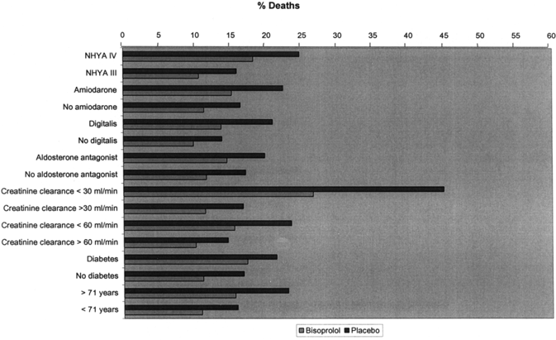
DM bij CKD 3b en hoger:
Cardiovasculaire morbiditeit: beta-blokkade
Results from post‐hoc analyses of the CIBIS II trial: effect of bisoprolol in high‐risk patient groups with chronic heart failure
DM II: 302/2647 (12%) ptn:
Reductie acuut overlijden alleen bij niet-diabeten:
HR 0.66 (0.54-0.81) vs 0.81(0.51-1.28)
eGFR< 60 ml/min: 849/2647 (33%) ptn
Reductie acuut overlijden vergelijkbaar.
< 60: HR 0,66 (0,50-0,88)
< 30: HR 0,59 (0,30-1,18) (n=22)
Allen: LV-EF<35%
European Journal of Heart Failure
Volume 3, Issue 4, pages 469-479, 29 NOV 2001 DOI: 10.1016/S1388-9842(01)00174-X

Slide 32
DM bij CKD 3b en hoger:
Bloeddruk regulatie
Stelling 3.4
3.4.1 Suggestie: streefwaarde bloeddruk als bij de algemene populatie(2C)
Opmerking RLC: In ERBP: mn effect op CV uitkomst geevalueerd.
Advies: bloeddruk regulatie conform multidisciplinaire richtlijn “Chronische Nierschade”: Bij eGFR < 60 ml/min/1.73 m2: streefwaarde bloeddruk < 130/80 mmHg, daarbij beleid individualiseren (comorbiditeit, leeftijd).

Slide 33
DM bij CKD 3b en hoger:
Lipiden
Stelling 3.5
Statine als primaire preventie bij DM I/II:
3.5.1 CKD 3b en 4: aanbeveling (1B)
3.5.2 CKD 5ND: suggestie (2C)
3.5.3 CKD 5D: Aanbeveling: niet starten (1A)
3.5.4 CKD 5D: staken statine: geen consensus
3.5.5 Suggestie: Fibraten kunnen ter vervanging worden voorgeschreven bij statine intolerantie (2B)
Opmerking RLC: er is onvoldoende bewijs op harde eindpunten dat een fibraat een adequate vervanging is voor een statine bij CKD3b en hoger en DM.

Slide 34
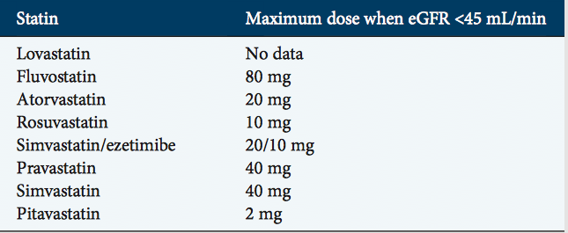
DM bij CKD 3b en hoger:
Lipiden
  Indien statine in maximale dosering wordt voorgeschreven is controle van de lipiden niet geindiceerd
Table 8. Dose recommendations of statins in patients with CKD stage 3b or
higher (eGFR <45 mL/min). Adapted from Tonelli and Wanner [189].

Slide 35
DM bij CKD 3b en hoger:
Trombocyten aggregatie remmers
Stelling 3.7
3.7.1 Aanbeveling: voeg geen glycoproteine IIb/IIIa inhibitor toe bij ACS of high risk coronary artery intervention (1B)
Opmerking NVVC: GP IIb/IIIa remmers indien de interventie-cardioloog daar indicatie voor ziet, zoals bij no-reflow; reopro wordt niet toegediend bij dialyse-ptn.
3.7.2 Suggestie: voeg geen thienopyridine of ticagrelor toe aan de standaardbehandeling bij ACS of high risk coronary intervention, tenzij er geen verhoogd risico is op bloeding (2B)
Opmerking NVVC:
Bij ACS indicatie voor DAPT, zeker bij interventie met stent. Bij hoog bloedingsrisico evt ticagrelor vervangen door clopidogrel.
ESC richtlijn non-STEMI 2016: recommendation to administer the same antithrombotic treatment in diabetic and non-diabetic patients (1C), and in patients with reduced or normal kidney function, with appropriate dose-adjustments (1B).
3.7.3 Aanbeveling: start acetylsalicylzuur voor secundaire preventie, tenzij er een specifieke contra-indicatie of intolerantie is (1C)
3.7.4 Suggestie: start acetylsalicylzuur voor primaire preventie alleen indien geen bijkomende risicofactoren voor een bloeding (2C)
Nakijken diab richtlijn asa primaire preventie: ADA: indien dm ½, > 50 jr en >=1 extra risicofactor (fam, lipiden, roken, albuminurie)

Slide 36
DM bij CKD 3b en hoger:
Trombocyten aggregatie remmers
Stelling 3.7
3.7.3 Aanbeveling: start acetylsalicylzuur voor secundaire preventie, tenzij er een specifieke contra-indicatie of intolerantie is (1C)
3.7.4 Suggestie: start acetylsalicylzuur voor primaire preventie alleen indien geen bijkomende risicofactoren voor een bloeding (2C)
Opmerking NVVC: discutabel.
ADA:
globaal: risico op major bloeding bij ASA 1-5/1000 pt jr; ASA als primaire preventie zinvol als kans op AS-CVD > 1% in 1 jaar
overweeg acetylsalicylzuur als primaire preventie bij DM I/II, > 50 jaar en 1 extra risicofactor (familiair, hyperlipidemie, roken, albuminurie/nierinsufficientie) (C).

Slide 37
DM bij CKD 3b en hoger:
Samenvattend
nierfunctievervanging
  zie richtlijn
Glucose-regulatie
  Streefwaarde HbA1c individueel, afhankelijk van risico op hypoglykemie, comorbiditeit, diabetesduur en levensverwachting
  keuze van diabetes medicatie:
    Metformin in aangepaste dosering t/m CKD4, met goede instructie
    effectiviteit op harde eindpunten (cardiovasculair en renaal) toenemend belangrijk
Cardiovasculair risico management
  Statine: bij DM en CKD 3b en 4, ter overweging bij CKD 5ND;
  Indien statine in maximale dosering, controle lipiden niet geindiceerd
  Overweeg ASA als primaire preventie indien > 50 jr

Slide 38
DM bij CKD 3b en hoger:
vervolg
In voorbereiding:
Multidisciplinaire richtlijn (NIV, NfN)
“Diabetische Nefropathie”
Verwacht: medio 2019

